Slide 1



第二章 物理层
作业题讲解
汇报人：林银蕊 甘芝清 黄慧雯
汇报日期：2025/12/03

Slide 2

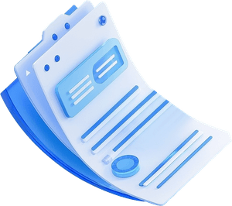
目录
01.
理论题
CONTENTS
02.
计算题

Slide 3



01
理论题

Slide 4
题目2-3：宽带接入技术
试比较ADSL、HFC以及FTTx接入技术的优缺点
ADSL：利用电话线，按带宽付费，但距离影响速率。
HFC：高带宽，需改造电缆，可靠性低。
FTTx：高速可靠，成本渐低，为主流选择。

Slide 5
02
计算题

Slide 6
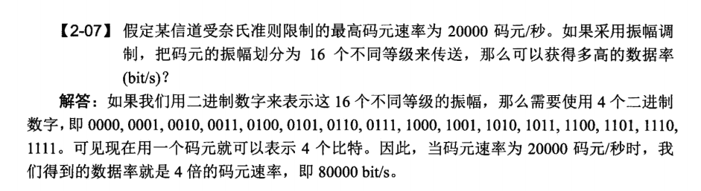
书本习题2-07：怎么求数字率
假定某信道受奈氏准则限制的最高码元速率为 20000 码元/秒。如果采用振幅调制，把码元的振幅划分为16个不同等级来传送，那么可以获得多高的数据率(bit/s)?

Slide 7
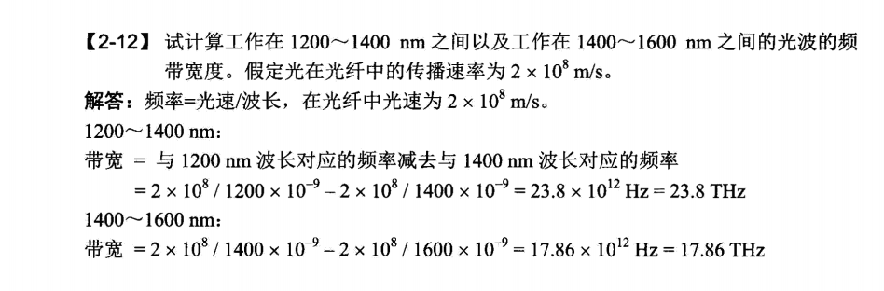
书本习题2-12：传播速率
试计算工作在1200~1400 nm之间以及工作在 1400~1600 nm之间的光波的频带宽度。假定光在光纤中的传播速率为2x10m/s。

Slide 8


THANK YOU FOR READING！
感谢您的观看
汇报人：林银蕊 甘芝清 黄慧雯
汇报日期：2025/12/03

